Slide 1
ΣΤΟΜΑΤΟ-ΦΑΡΥΓΓΟ-ΤΡΑΧΕΙAΚΗ ΑΝΑΡΡΟΦΗΣΗ

Slide 2
ΤΙ ΕΙΝΑΙ ΑΝΑΡΡΟΦΗΣΗ
Η Μεταφορά υλικού δια μέσω ενός κενού σωλήνα σε μια περιοχή με χαμηλότερη πίεση από την αρχική.
Μονάδα μέτρησης της mm/Hg

Slide 3
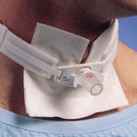
Αναρρόφηση εκκρίσεων από ρινοφάρυγγα στοματοφάρυγγα τραχεία
Πραγματοποιείται όταν ο ασθενής δεν μπορεί να αποβάλει τις εκκρίσεις με το βήχα.
Ενδείκνυται για τη διατήρηση ανοικτού αεραγωγού και την απομάκρυνση σάλιου, πνευμονικών εκκρίσεων, αίματος, εμέτου ή ξένων υλικών από το φάρυγγα.
Εφαρμογή άσηπτης τεχνικής - Κίνδυνος ανάπτυξης λοιμώξεων!!!!
Notes:
Είναι μια τεχνική που απαιτεί ειδικές δεξιότητες και γνώσεις

Slide 4
Εξοπλισμός
Καθετήρες αναρρόφησης,
Συσκευή αναρρόφησης με συνδετικό «Υ»,
Φυσιολογικός ορός ή απεσταγμένο νερό,
Φιάλη αποστειρωμένη,
Γάντια αποστειρωμένα.

Slide 5
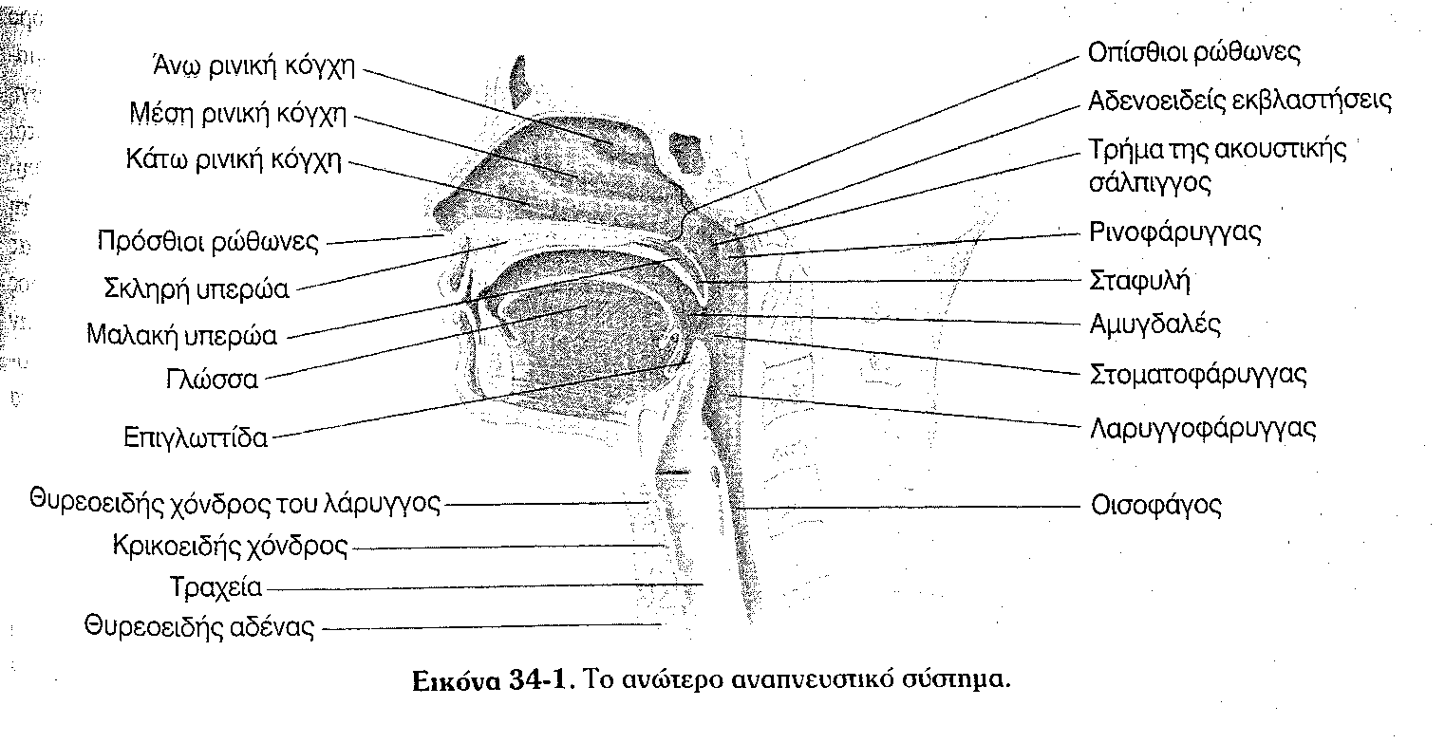

Slide 6
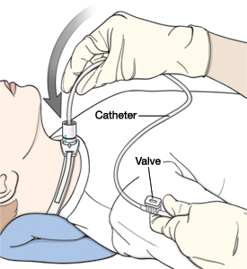

Slide 7
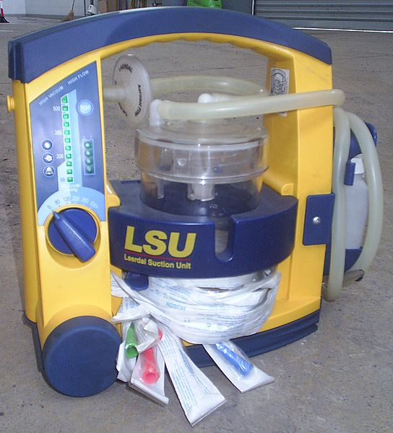
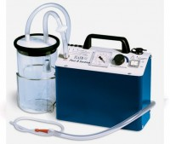

Slide 8
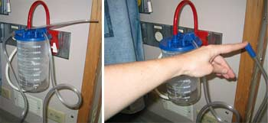

Slide 9
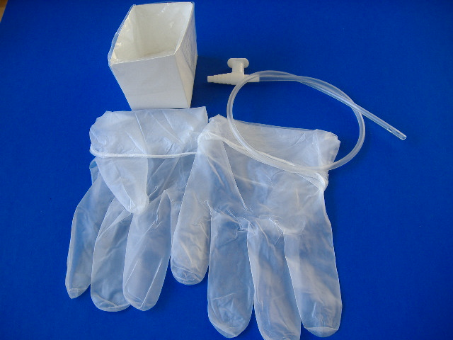
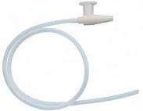
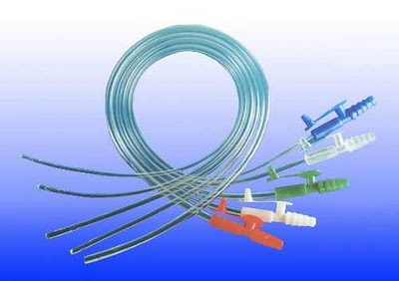
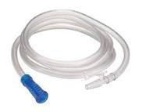

Slide 10
ΠΙΕΣΗ ΑΝΑΡΡΟΦΗΣΗΣ
Ενήλικας : 100-120 mmHg
Παιδί : 95-110 mmHg
Βρέφος : 50-95 mmHg

Slide 11
ΜΕΓΕΘΟΣ ΚΑΘΕΤΗΡΑ ΑΝΑΡΡΟΦΗΣΗΣ
Ενήλικας : 12-16 French
Παιδί : 8-12 French
Βρέφος : 6-8 French
Διατίθεται νεογνικά και παιδιατρικά μεγέθη καθετήρων κλειστής αναρρόφησης.

Slide 12
Εφαρμογή διαδικασίας (1)
Αξιολόγηση ασθενή (ακρόαση, κορεσμός οξυγόνου, αναπνοές)
Συγκέντρωση εξοπλισμού,
Ενημέρωση ασθενή και εξασφάλιση ιδιωτικότητας,
Υγιεινή χεριών,
Τοποθέτηση του ασθενή σε καθιστή ή ημι-καθιστή θέση,
Δημιουργία πεδίου, άνοιγμα του σετ αναρρόφησης,
Υπεροξυγόνωση,
Εφαρμογή αποστειρωμένων γαντιών και σύνδεση του καθετήρα με το σωλήνα αναρρόφησης,

Slide 13
Εφαρμογή διαδικασίας (2)
Εμβάπτιση του καθετήρα στο φυσιολογικό ορό,
Με το αποστειρωμένο χέρι εισάγουμε τον καθετήρα χωρίς να εφαρμόζουμε αναρρόφηση,
Με τον αντίχειρα του μη αποστειρωμένου χεριού εφαρμόζω διακοπτόμενη αναρρόφηση έως 10-15 δεπ/πτα (κλείνω την είσοδο αέρα στη συσκευή Υ και δημιουργώ έτσι αρνητική πίεση),
Με ήπιες περιστροφικές κινήσεις αφαιρώ τον καθετήρα,
Ξέπλυμα του καθετήρα και επανάληψη μετά 1’,
Αξιολόγηση, απόρριψη μολυσματικών, τακτοποίηση ασθενή, τεκμηρίωση.

Slide 14
ΕΠΙΠΛΟΚΕΣ
Η παρατεταμένη αναρρόφηση μπορεί να προκαλέσει υποξία ή ατελεκτασία .
Η υποξία, η υπερκαπνία και ο αντανακλαστικός βήχας κατά τη διάρκεια της ενδοτραχειακής αναρρόφησης η της αναρρόφησης μέσω τραχειοστομίας προκαλούν αύξηση του εγκεφαλικού αίματος και της ενδοκρανιακής πίεσης. Γι αυτό, απαιτείται προσοχή σε ασθενείς με κρανιοεγκεφαλικές κακώσεις. Σ αυτές τις περιπτώσεις η αναρρόφηση δεν πρέπει να διαρκεί περισσότερο από 10 δευτερόλεπτα και να μην γίνονται περισσότερες από δύο εισαγωγές του καθετήρα σε κάθε αναρρόφηση.
Η διαδικασία μπορεί να προκαλέσει αίσθημα πνιγμονής και να οδηγήσει σε υπερβολικό άγχος.
Η ακατάλληλη τεχνική αναρρόφησης μπορεί να τραυματίσει τον βλεννογόνο της τραχείας.
Λόγω αποικισμού των αεροφόρων οδών από μικρόβια είναι δυνατόν να προκληθεί λοίμωξη του κατώτερου αναπνευστικού.
Αν ο αεροθάλαμος του τραχειοσωλήνα είναι ελαττωματικός μπορεί να επισυμβεί εισρόφηση εμεσμάτων. Η εισρόφηση, μετά από διασωλήνωση, έχει ελαττωθεί με τη χρήση μπαλονιών χαμηλής πίεσης και μεγάλου όγκου.
Η αναρρόφηση μπορεί να ερεθίσει το πνευμονογαστρικό και να οδηγήσει σε υπόταση ή βραδυκαρδία.
Οι ασθενείς που λαμβάνουν αντιπηκτική ή θρομβολυτική αγωγή μπορεί να έχουν αιματηρές εκκρίσεις. Οι αναρροφήσεις στους ασθενείς αυτούς πρέπει να γίνονται με προσοχή.

